Slide 1
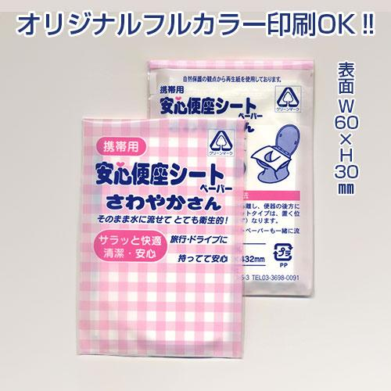
【提案書】
携帯用 安心便座シート さわやかさん
トイレに流せる便座シートです。素材は100％再生紙を使用しているため地球環境にも優しく衛生的に使えます。イベントやキャンペーンでのばらまき用などにもおすすめ。2枚入と3枚入から選べます。
特徴
納期
納期スペース
仕様
素材 : 再生紙100％
サイズ : W372×H432mm
重量 : 7g
お見積
お見積りスペース

